Slide 1
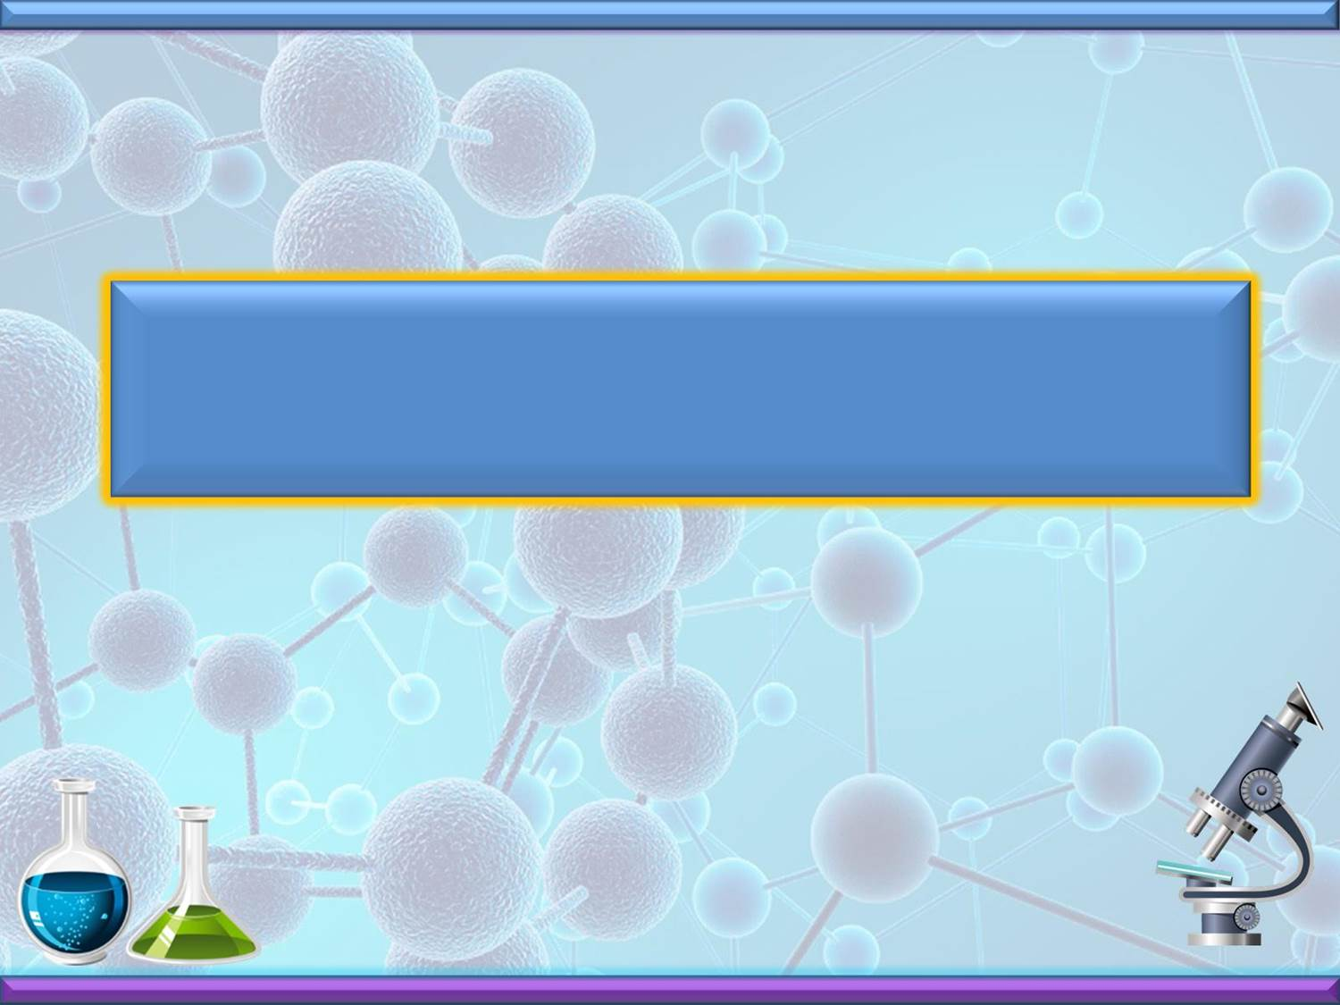
Основные аспекты анализа результатов ОГЭ по химии
Юго-Восточного округа
2023-2024 учебном году.
‌Министерство образования и науки Самарской области ‌‌
‌Государственное бюджетное общеобразовательное учреждение Самарской области средняя общеобразовательная школа №3 "Образовательный центр" г.Нефтегорска муниципального района ‌​
ГБОУ СОШ № 3 г. Нефтегорска
Автор-Фадеева Е.В.

Slide 2
Структура ОГЭ.
В КИМ-24 задания.
Кратким ответом-19
Развернутым ответом-5
По уровню сложности:
Б-14 П-5 В-5

Slide 3
Распределение заданий по уровням сложности
Уровень сложности заданий | Количество заданий | Максимальный первичный балл | Процент максимального первичного балла за выполнение заданий данного уровня сложности от максимального первичного балла за всю работу, равного 40 | Тип задания
Базовый | 14 | 14 | 35 | С кратким ответом
Повышенный | 5 | 10 | 25
Высокий | 5 | 16 | 40 | Развернутым ответом
Итого | 24 | 40 | 100

Slide 4
Количество участников ОГЭ по учебному предмету -химия

Slide 5
Количество учащихся по
Юго –Восточному округу химия -2024 год

Slide 6
Динамика результатов ОГЭ по предмету
Получили отметку | 2022 г. |  | 2023 г. |  | 2024 г.
 | чел. | % | чел. | % | чел. | %
«2» | 0 | 0 | 1 | 4 | 0 | 0
«3» | 5 | 26.3 | 2 | 8 | 4 | 15,5
«4» | 9 | 47.4 | 10 | 40 | 10 | 38,4
«5» | 5 | 26.3 | 12 | 48 | 12 | 46

Slide 7
Результаты ОГЭ по районам
Юго-Восточного округа
№ п/п | район | Всего участников | «2» |  | «3» |  | «4» |  | «5»
 |  |  | чел. | % | чел. | % | чел. | % | чел. | %
1. | Алексеевский | 5 | 0 | 0 | 0 | 0 | 1 | 20 | 4 | 80
2 | Борский | 2 | 0 | 0 | 1 | 50 | 0 | 0 | 1 | 50
3 | Нефтегорский | 19 | 0 | 0 | 3 | 15,7 | 9 | 47,4 | 7 | 37

Slide 8
Баллы по огэ химия 2024 год

Slide 9
Оценки ОГЭ химии по школам
2024год
название | Кол-во | «2» | «3» | «4» | «5»
ГБОУ СОШ с. Алексеевка | 5 | 0 | 0 | 1 | 4
ГБОУ СОШ с.Борская-1 | 2 | 0 | 1 | 0 | 1
ГБОУ СОШ с.Утевка | 2 | 0 | 1 | 1 | 0
ГБОУ СОШ №1 | 4 | 0 | 0 | 2 | 2
ГБОУ СОШ №2 | 9 | 0 | 2 | 5 | 2
ГБОУ СОШ №3 | 4 | 0 | 0 | 1 | 3

Slide 10
Результаты участников экзамена с различным уровнем подготов-химия
№ | участники | 2 | 3 | 4 | 5 | Качество знаний | Уровень обученности
 | Обучающиеся Юго-Восточного округа | 0 | 15,3% | 38,4% | 46% | 84,62% | 76,31%

Slide 11
Средний процент выполнения заданий с кратким и высокого и повышенного уровня сложности ответом
Номер задания | Уровень сложности | Средний процент выполнения
1.Химический элемент. Простые и сложные вещества. | Б | 88
2 .Строение атома. | Б | 77
3.Закономерности изменения свойств элементов в связи с положением ПСХЭ | Б | 96
4. Валентность. Степень окисления | П | 92
5. Виды химической связи | Б | 81
6. Строение атома | Б | 81
7. Основные классы неорганических веществ | Б | 81
8. Химические свойства простых веществ.. | Б | 73
9. Химические свойства оксидов. | П | 77
10. Химические свойства простых и сложных х веществ | П | 77
11. Классификация химических веществ | Б | 100
12. Химическая реакция. | П | 81
13. Электролитическая диссоциация | Б | 38,4
14. Реакции ионного обмена | Б | 58

Slide 12
Средний процент выполнения заданий с кратким и высокого и повышенного уровня сложности ответом
Номер задания | Уровень сложности | Средний процент выполнения
15. Окислитель и восстановитель. | Б | 77
16. Правила безопасности работы в школьной лаборатории. | Б | 31
17. Определение характера среды раствора кислот и щелочей. | П | 58
18. Вычисление массовой доли химического элемента в веществе | Б | 69
19. Химическое загрязнение окружающей среды и его последствия. | Б | 61,5
20. Окислительно-восстановительные реакции | В | 85
21. Взаимосвязь различных классов неорганических веществ | В | 73
22. Вычисления массовой доли растворённого вещества в растворе | В | 62
23. Решение экспериментальных задач | В | 100
24.Правила безопасной работы в школьной лаборатории. | В | 100

Slide 13
рекомендации
Учителю необходимо заранее ознакомиться с официальными документами на сайтах http://www.ege.edu.ru/ или http://www.fipi.ru/,
-составить план подготовки к экзамену, исходя из имеющегося времени и уровня знаний учащихся, определить для учащихся дополнительную литературу для подготовки к экзамену.
- проводить целенаправленную работу с выпускниками 9-х классов по вопросам профориентации с последующим выбора профиля обучения в 10 — 11 классах во избежание сдачи ЕГЭ по химии при базовом уровне её изучения;
- совершенствовать вариативную часть учебных планов основной школы в части организации по подготовке ГИА в таких формах, как курсы по выбору;
- совместно с администрацией школы наладить мониторинг промежуточных образовательных результатов (диагностические работы) выпускников для предупреждения неудовлетворительных результатов на ГИА, в т. ч. консультирование родителей выпускников.

